Slide 1
Презентация «Моя педагогическая находка»

Slide 2
Подвижная командная игра «Умные квадратики»

Slide 3
Цель игры:
интеграция образовательной технологии «Коврограф» В.В. Воскобовича и технологии тимбиллдинга в процессе образовательной деятельности по физической культуре»

Slide 4
Задачи игры:
Обучать детей навыкам работе в команде , принятию решений;
упражнять в навыках ориентировки в пространстве;
развивать скоростные физические качества.

Slide 5
Тимбилдинг — инструмент налаживания коммуникации, в переводе с английского означает «построение команды» или «командообразование». Простыми словами — это мероприятия, которые объединяют детей и помогают им стать командой.

Slide 6
Главная отличительная особенность игр в методике Воскобовича – образность и универсальность. Игра интригует, мобилизует внимание ребёнка, его интерес, втягивая в процесс решения. Ребёнок образно попадает в ситуацию, последовательно анализирует свои действия, поставленные задания, осознает цели и находит варианты решения.

Slide 7
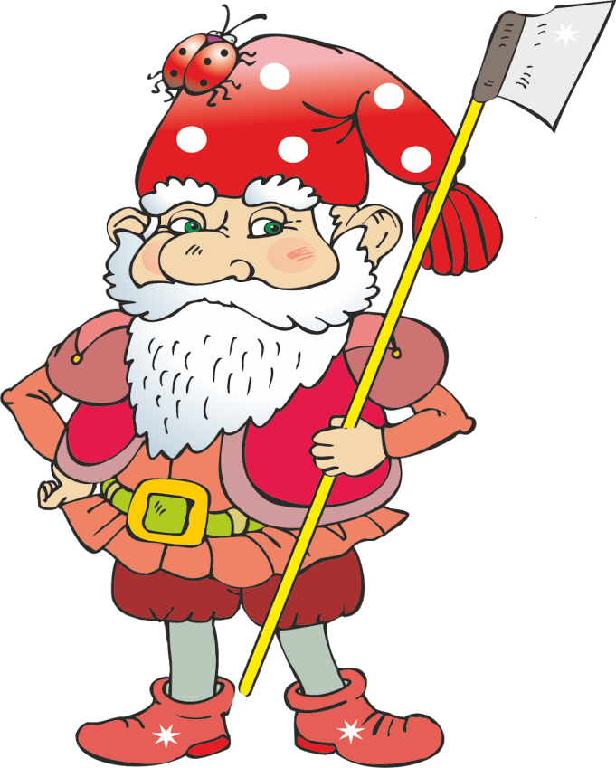
Хохле Желе Фи

Slide 8
По правилам игры рыбята делятся на 3 команды (Команда гномика Хохле, команда гномика Фи, команда гномика Желе) и выполняют поручения гномиков (например, переносят самоцветы из пещерок в домик).

Slide 9
Для ориертировки команд в зале была подготовлена схема поля и начерчен маршрут.
По условиям задания команды должны пройти к своему гномику по указанному в схеме маршруту или выполняя задание ведущего.
Выигрывает та команда, которая быстрее пройдёт дистанцию.

Slide 10
В процессе игры был заметен положительный эмоциональный настрой у игроков команд, сплоченность всех членов команд. Ребята искренне помогали друг другу. Спасибо за внимание.

